Slide 1
第四章 光学系统中的光阑与光束限制
冯丽爽 博士
仪器科学与光电工程学院光电工程系
北京航空航天大学
2014年春

Slide 2
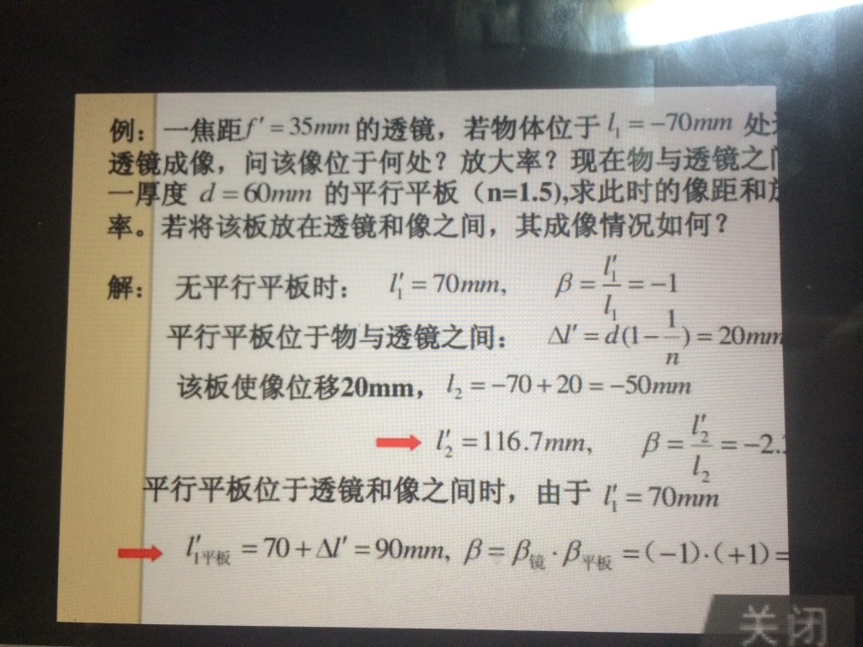

Slide 3
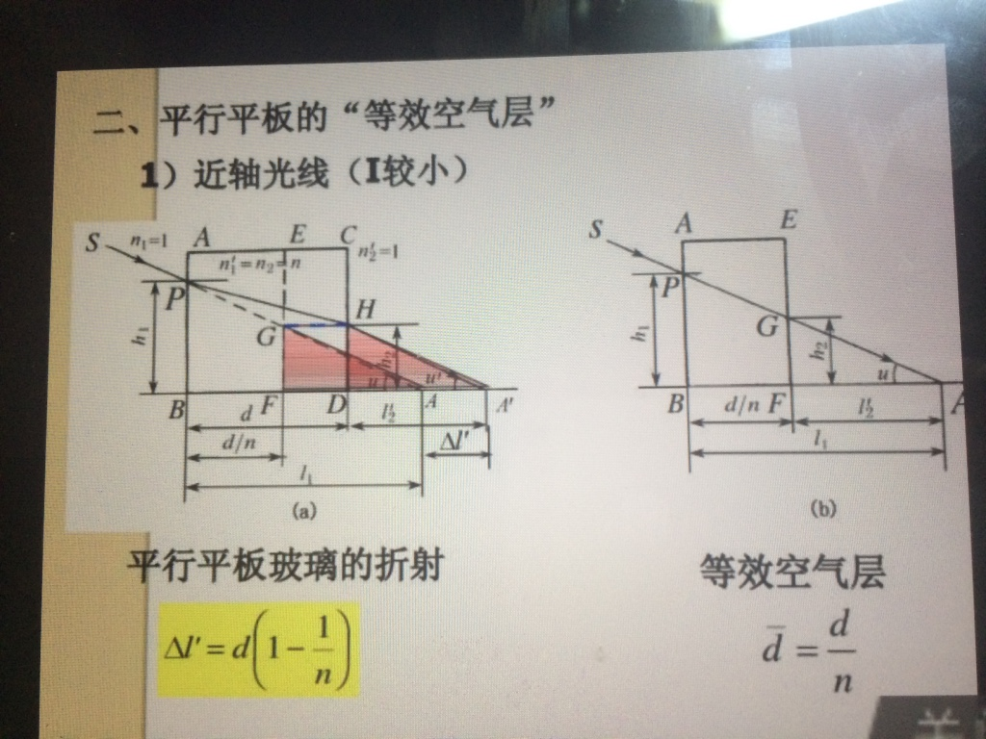

Slide 4
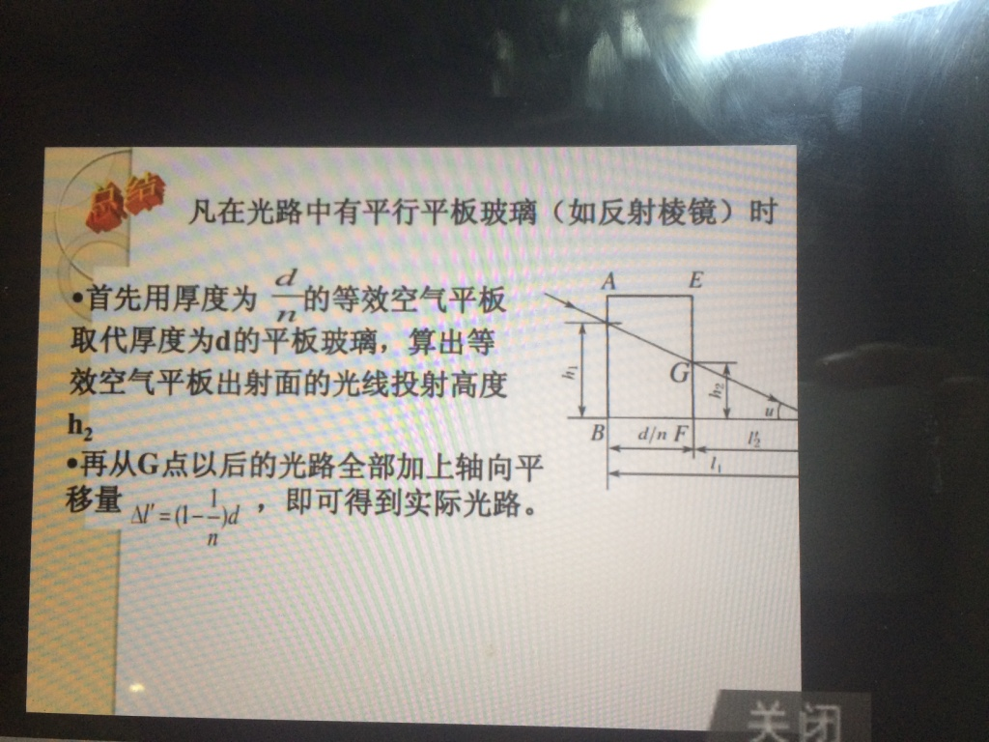

Slide 5
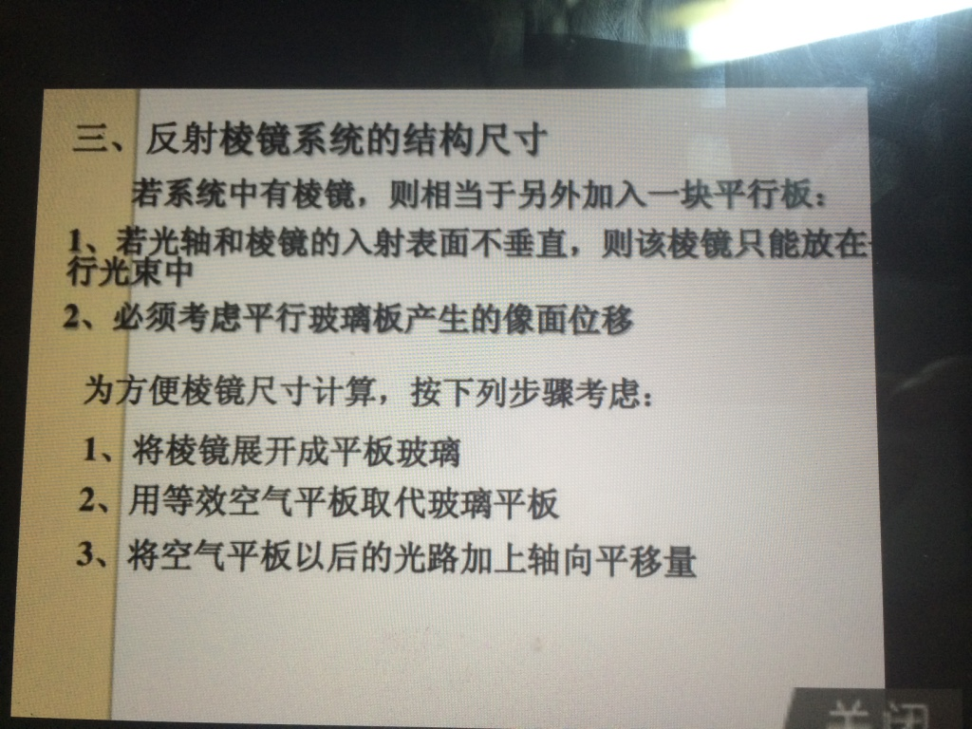

Slide 6
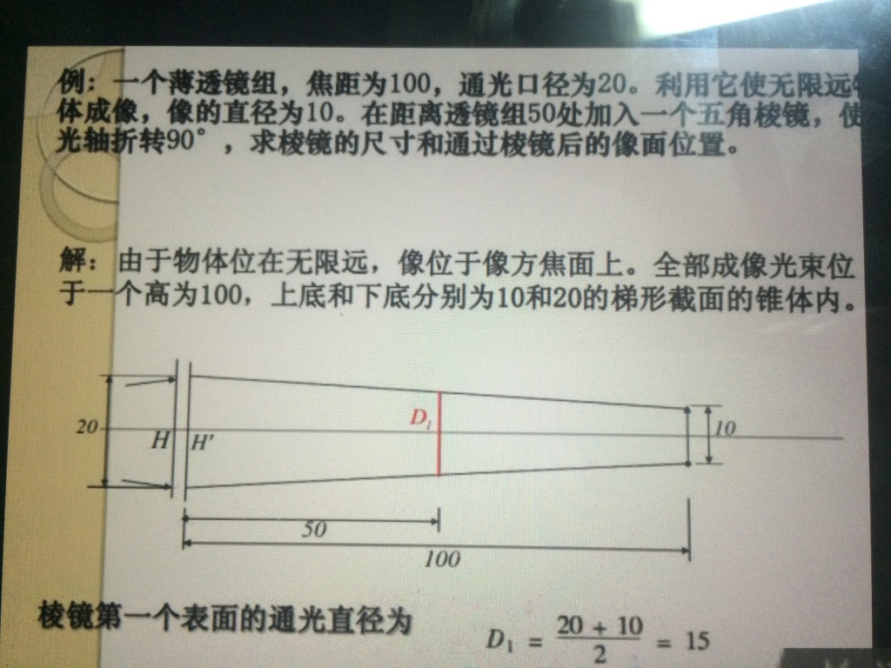

Slide 7
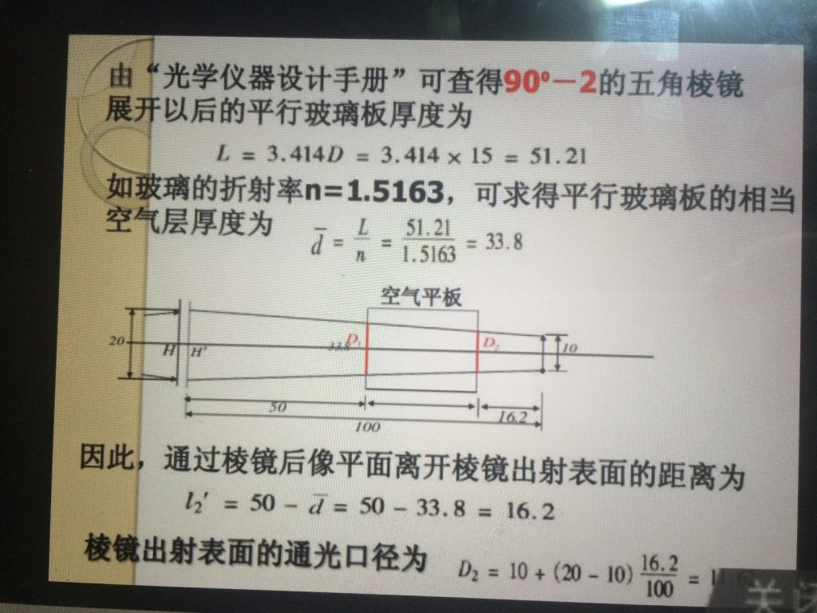

Slide 8
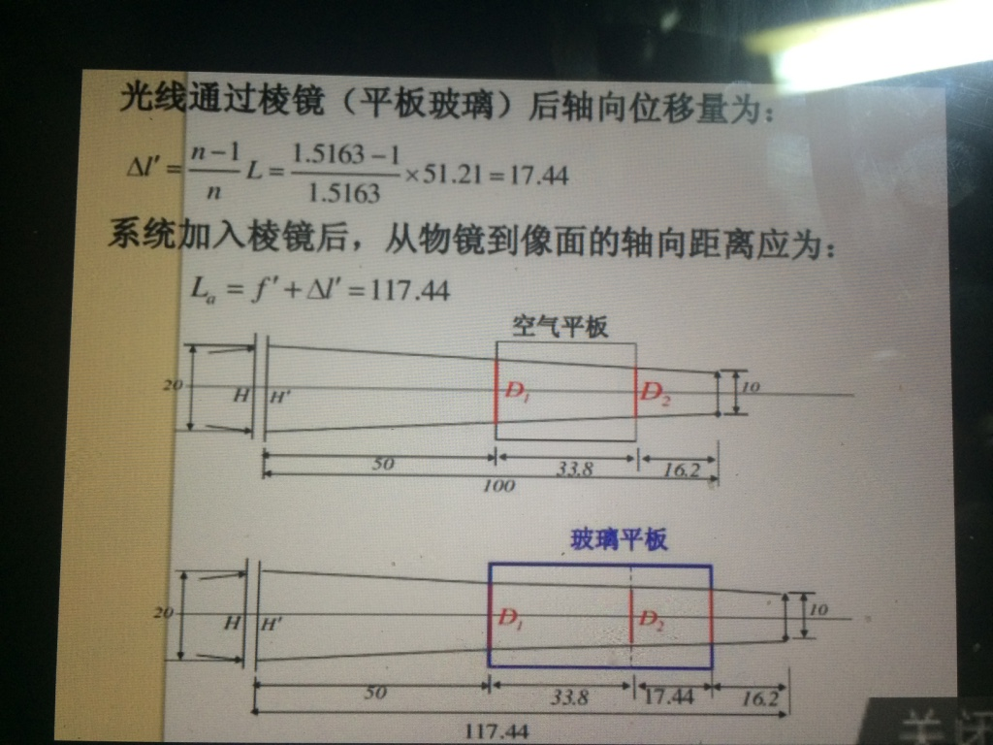

Slide 9
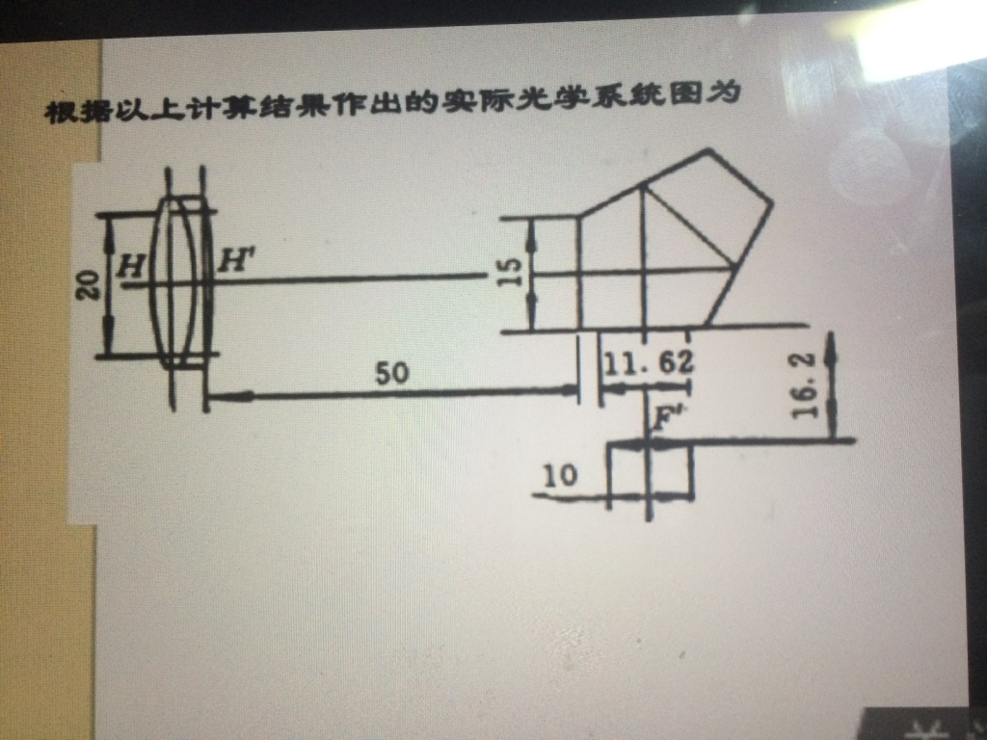

Slide 10
家庭作业、测验、评分 Homework, Quizzes, and Grading
评分指导
家庭作业
1. 刚上课时，学生将所有的家庭作业交给讲师。上课15钟后不再收家庭作业。
2. 所有作业按1到10给分，1是最低分。 如果看上去学生动了脑筋做作业，那就多给分。如果只是随便写写，就少给分。
随堂测试
测验是记录出勤及评估学生学到了什么的一种方式。
特殊说明
如果学生没有上交应交家庭作业的70%及应交测验的70%，则本门课平时成绩自动记作0分。
在期末时，算出家庭作业和测验成绩的平均分作为平时成绩。
10

Slide 11
考试 Exams
一次期中考试和一次期末考试
闭卷形式
综合成绩由平时成绩（20%）、期中考试成绩（20%）和期末考试成绩（60%）组成。
11

Slide 12
No Cheating Please
Following actions are considered cheating:
Submitting homework solutions which are not your own. While we encourage you to work together, your work should not be a copy of your partner's.
Sharing results or notes during exams.
Using notes (hardcopy or electronic) during exams.
Continuing work on your exam after we have called for papers.
You will receive ZERO for the homework/exam and may receive F for the course if found cheating.

Slide 13
前 言
F
H
H’
F’

Slide 14
前 言
理想光学系统
任意大的空间，以任意宽的光束都能成完善像。
基点、基面
物像共轭：垂轴平面
实际光学系统
物有大小，面与面共轭？
多少光能参与成像？
成像范围？
成像光束限制，杂散光和轴外太远，改善成像质量
解决光束限制问题，使实际光学系统在有限的成像空间，以有限宽的光束成满意像。

Slide 15
目 录 Contents
光阑
照相系统中的光阑
望远系统中成像光束的选择
显微镜系统中的光束限制与分析
光学系统的景深

Slide 16
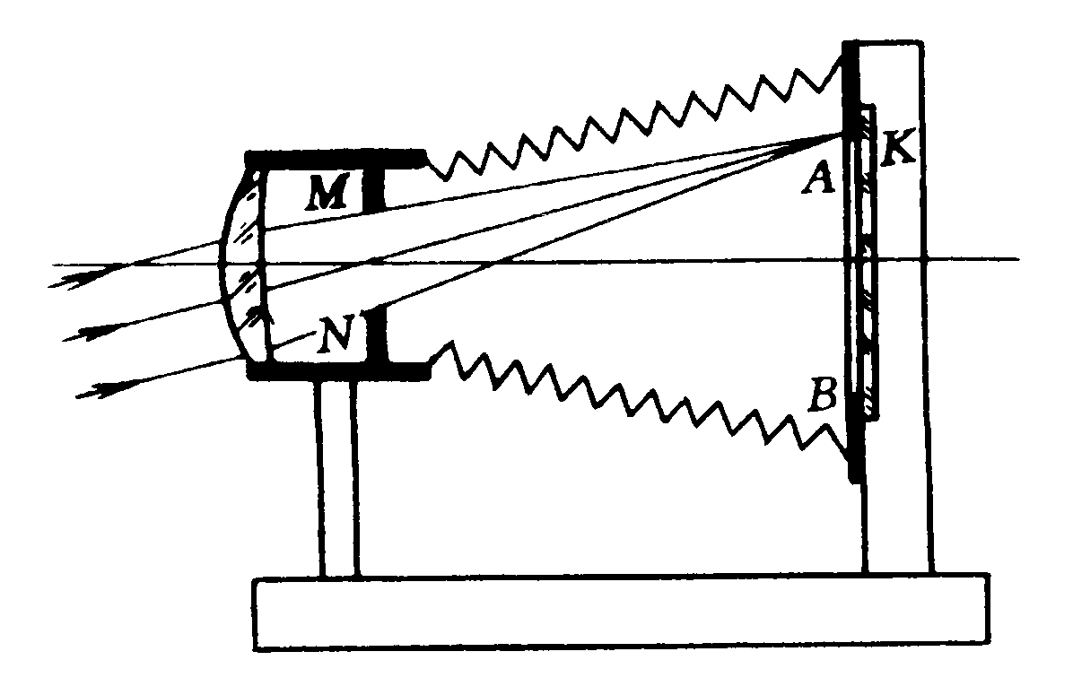
第一节 光阑
光阑：光学系统中用于限制成像光束的元件。
分为孔径光阑、视场光阑、渐晕光阑和消杂散光光阑。
一、孔径光阑
可变光阑：调节光能。限制轴上物点孔径角大小的光阑

Slide 17
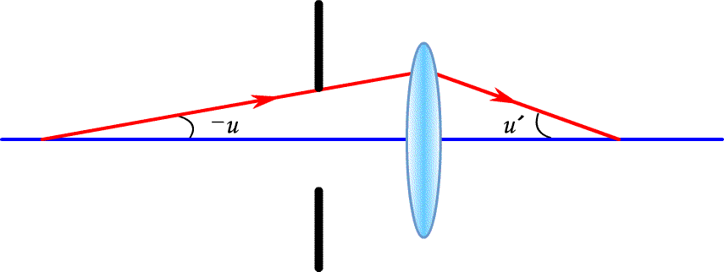
第一节 光阑
一、孔径光阑 Aperture Stop
定义：限制轴上物点孔径角大小的光阑
作用：限制进入光学系统的光束宽度，与系统分辨物体细微结构能力的高低、进入光学系统的光能高低密切相关。
问题：不在一个一个物空间，如何比较U的大小、确定孔径光阑？

Slide 18
2.入射光瞳和出射光瞳
★光瞳：孔径光阑的像
前方光学系统
后方光学系统
入瞳
孔径光阑
出瞳
物方孔径角2U
像方孔径角2U′
当孔径光阑前方无光学系统，则孔径光阑就是入瞳。
当孔径光阑后方无光学系统，则孔径光阑就是出瞳。

Slide 19
孔径光阑的确定方法
例：有一个由三个光学零件组成的光组，透镜L₁ ,其口径D₁ ＝4mm．f₁′= 36 mm ，透镜L₂ ，其口径 D₂ ＝12 mm，f₂′=15mm , 二透镜间隔195mm，在离透镜 L₁ 右180mm处设有一光孔 D₃ ＝10mm ，物点离透镜 L_{l} 为 -45mm．
求：孔径光阑和入瞳、出瞳的大小和位置?
D₃
L₂
L₁
A
F₂
45
180
195

Slide 20
孔径光阑的确定方法（之一）：
D₃
L₂
L₁
A
？
F₂
45
180
195
首先，将系统中所有零件的光孔成像到物空间，确定像的位置和大小。
第二步，由物面中心A点对各个像的边缘引直线，入射光瞳是其中张角最小者，对应的物为孔径光阑。

Slide 21
D₃
L₂
L₁
A
F₂
45
180
195
解：光孔 D₃ 经 L₁ 成像
f₁′= 36 m m
l₁′ = 180mm
在 L₁ 左方与物点重合

Slide 22
解：
透镜 L₂ 经 L₁ 成像
D₃
L₂
L₁
A
F₂
45
180
195

Slide 23
解：
D₃
L₂
D₃′
L₁
L₂′
A
F₂
44.15
45
180
195
求孔径光阑、入瞳、出瞳
U₁ 最小，故物镜框 L₁ 是入瞳，也是孔径光阑。它经 L₂ 的像为出瞳。

Slide 24
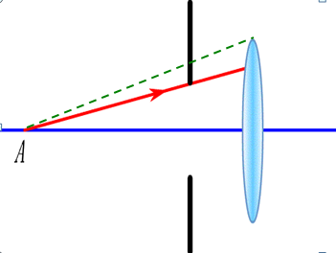

3、关于孔径光阑需要注意的几个问题
1) 成像规律
U
U′
A′

Slide 25
孔径光阑的确定方法：
首先，将系统中所有零件的光孔成像到物空间，确定像的位置和大小。
第二步，由物面中心A点对各个像的边缘引直线，入射光瞳是其中张角最小者，对应的物为孔径光阑。
首先，将系统中所有零件的光孔以及物点成像到像空间，确定像的位置和大小。
第二步，由像面中心 A′ 点对各个像的边缘引直线，出射光瞳是其中张角最小者，对应的物为孔径光阑。

Slide 26
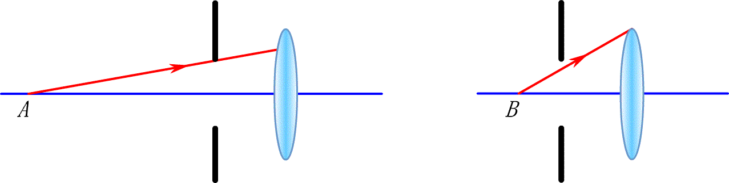
3、关于孔径光阑需要注意的几个问题
2) 物平面发生变更，有可能是孔径光阑将易主
U
U
物位置变动后透镜框是孔径光阑

Slide 27
3、关于孔径光阑需要注意的几个问题
3) 不同光学系统对孔径角的表示方法
显微和投影系统：
数值孔径 n-物方介质折射率。
数值孔径越大，进入光学系统的光能越多，理论分辨率越高。
望远和摄影系统：
相对孔径 D-入瞳直径；f′-物镜焦距。
当焦距一定时，其相对孔径越大，进入光学系统的光能越多，
照相系统：
光阑指数
相对孔径的倒数，俗称“光圈”
相对孔径越大，光圈值越小。如F8 的光圈能进入照相机的光能比F11要多。

Slide 28
3、关于孔径光阑需要注意的几个问题
4) 主光线：通过轴外物点和入瞳中心的光线
意 义： 轴外物点成像光束的光束轴线。
过孔径光阑和出瞳中心。

Slide 29
3、关于孔径光阑需要注意的几个问题
5) 当物体位于物方无穷远时，
只要比较各光阑像被前面光组在物空间所成像的大小，并以直径最小者为入瞳，其对应的物为孔径光阑。

Slide 30
3、关于孔径光阑需要注意的几个问题
6) 孔径光阑的安放原则：
入瞳的大小是由光学系统对成像光能的要求或者对物体细节的分辨能力(分辨率)的要求来确定的。
入瞳的位置
在目视光学仪器中，出瞳一定成在光学系统外面，以使人眼的瞳孔与之重合，达到良好的观察效果。
在投影计量光学系统中，要求入瞳或出瞳位于无穷远，消除测量误差影响。
对光阑位置无特殊要求的光学系统，
合理地选择孔径光阑位置，可以在一定程度上改善轴外点的成像质量，减少像差。
通常孔径光阑（或入瞳）的位置和物镜框重合或在物镜附近，这样可使相同孔径角时物镜尺寸最小。

Slide 31
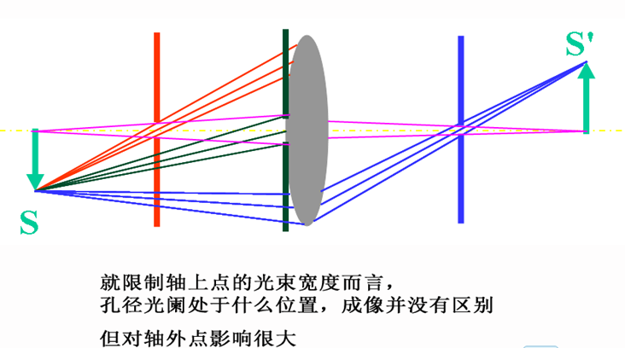

Slide 32
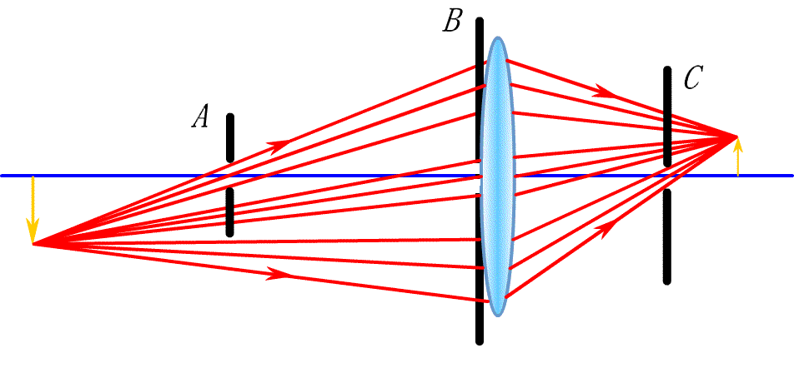
孔径光阑位置对轴外物点成像光束位置的选择
★孔径光阑的定义:限制轴上物点孔径角的大小
更新定义：限制轴上物点成像光束宽度、并有选择轴外物点成像光束位置作用的光阑。
孔径光阑会影响透镜口径大小。

Slide 33
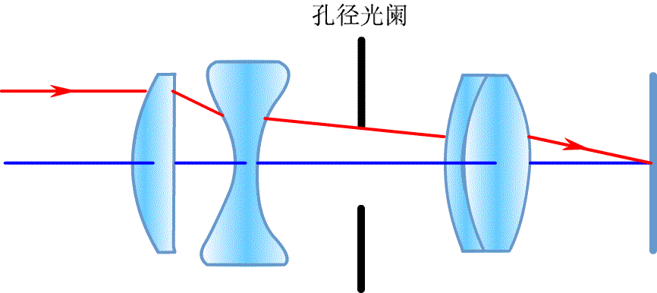
照相机镜头中的孔径光阑

Slide 34
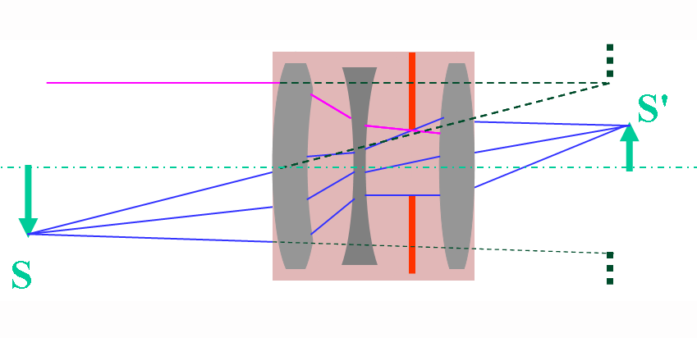

Slide 35
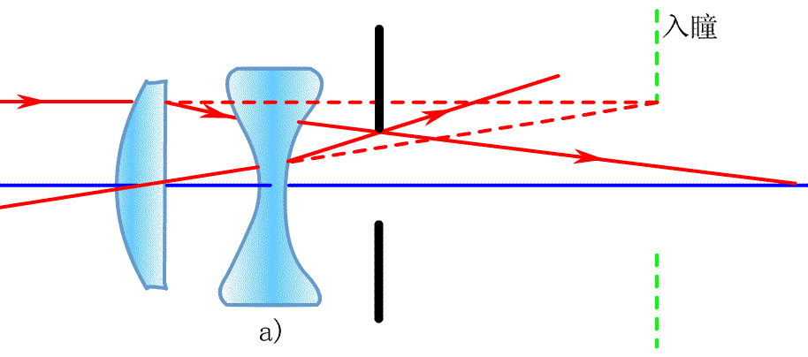
孔径光阑
照相机镜头中的入射光瞳

Slide 36
照相机镜头中的孔径光阑

Slide 37
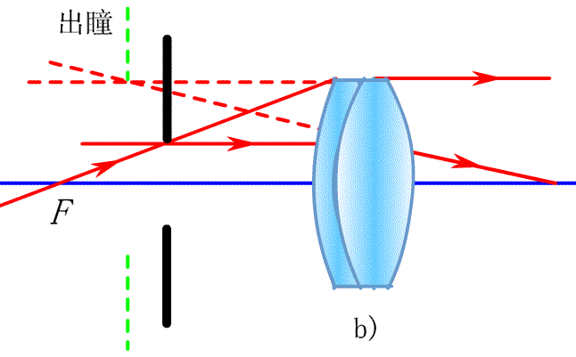
照相机镜头中的出射光瞳

Slide 38

二、视场光阑
定义：限制物平面或物空间成像范围的光阑。
如何确定？

Slide 39
二、视场光阑
定义：限制物平面或物空间成像范围的光阑。
确定：
找出入瞳中心；
自入瞳中心向其它光阑在物空间所成的像的边缘做连线；
张角最小的就是入窗，对应的光阑是视场光阑。
前方光学系统
后方光学系统
入窗
视场光阑
出窗
物方视场角2ω
像方视场角2ω′

Slide 40
孔径光阑的确定方法
例：有一个由三个光学零件组成的光组，透镜L₁ ,其口径D₁ ＝4mm．f₁′= 36 mm ，透镜L₂ ，其口径 D₂ ＝12 mm，f₂′=15mm , 二透镜间隔195mm，在离透镜 L₁ 右180mm处设有一光孔 D₃ ＝10mm ，物点离透镜 L_{l} 为 -45mm．
求：孔径光阑和入瞳、出瞳的大小和位置? 视场光阑的大小和位置?
D₃
L₂
L₁
A
F₂
45
180
195

Slide 41
D₃
L₂
D₃′
L₁
L₂′
A
-ω
F₂
44.15
45
180
195
求孔径光阑、入瞳、出瞳
U₁ 最小，故物镜框 L₁ 是入瞳，也是孔径光阑。它经 L₂ 的像为出瞳。
L₂′ 是入窗， L₂ 是视场光阑、出窗。

Slide 42
二、视场光阑
定义：限制物平面或物空间成像范围的光阑。
确定：
找出入瞳中心；
自入瞳中心向其它光阑在物空间所成的像的边缘做连线；
张角最小的就是入窗，对应的光阑是视场光阑。
Why？
前方光学系统
后方光学系统
入窗
视场光阑
出窗
物方视场角2ω
像方视场角2ω′

Slide 43
假设入瞳为无限小，只有一条光线可以通过
物平面
入窗
入瞳
O
-ω
A
B
OA 内参与成像 （过入瞳中心和入窗上边缘）；
OA 外，被入窗阻挡，不能通过出窗，到达像平面 （尽管经过了入瞳）。

Slide 44
实际情况：入瞳有一定大小，情况更复杂。
入窗并不能完全决定光学系统的成像范围。
入瞳
入窗
物平面
入瞳
入瞳
入瞳
O
-ω
成
像
范
围
A
入窗
入窗
入窗
B
C
OA区：过入瞳的上边缘和入窗的上边缘，充满入瞳光束全部参与成像；
AB环形区：过入瞳中心和入窗的上边缘，充满入瞳的光束部分被入窗阻挡，100%-50%。
BC环形区：过入瞳的下边缘和入窗的上边缘，直至全部被遮挡。50%-0%。
渐晕：轴外点发出的充满入瞳的光束部分被其它光阑所阻挡的现象。

Slide 45
三、渐晕光阑
渐晕：轴外点发出的充满入瞳的光束部分被其它光阑所阻挡的现象。
现象：中间亮、边缘暗
成像范围扩大；
减小光学元件尺寸。
有渐晕时，入窗不能完全决定成像范围。
渐晕系数K：

Slide 46
三、渐晕光阑
消除方法：边缘清晰
物平面与入窗重合或像平面与视场光阑（出窗）重合。
像平面
物平面
入窗
入瞳
出瞳
视场光阑
（出窗）
例如，把视场光阑放在物镜的像平面上，这个像平面也是放置分划板的位置。没有渐晕，视场有清晰边界。
有时为了改善轴外光束成像质量，缩小某一、二个透镜的直径，有意识地挡去一部分成像光束。产生渐晕，此被缩小的透镜或光孔为渐晕光阑。

Slide 47
补充：
视场表示：
线视场：2y，2y′
近距离成像光组，例如显微镜，所能看到的物平面直径大小。
角视场：2ω，2ω′
远距离成像光组，例如望远镜，照相物镜等。
前方光学系统
后方光学系统
入窗
视场光阑
出窗
物方视场角2ω
物方线视场2y
像方视场角2ω′
像方线视场2y′

Slide 48
孔径光阑：限制轴上物点成像光束的孔径角，决定像面照度、分辨率等；
视场光阑：决定物体被成像的范围。
物平面
入窗
入瞳
四、消杂光光阑
影响：产生亮背景，降低对衬度；
消除：
设置消杂光光阑；
内壁车消光螺纹，并涂无光黑漆或发黑吸收杂光。
消杂光光阑

Slide 49
目 录 Contents
光阑
照相系统中的光阑
望远系统中成像光束的选择
显微镜系统中的光束限制与分析
光学系统的景深
预习内容

Slide 50
作业: 今天无作业，好好准备期中考试。
考前答疑: 今天3-4节。

Slide 51
测试（略）
请写下姓名、班级、学号
试说明孔径光阑、入瞳和出瞳，视场光阑、入窗和出窗之间的共轭关系，并指出物（像）孔径角和物（像）方视场角的定义以及主光线的概念。

